Slide 1

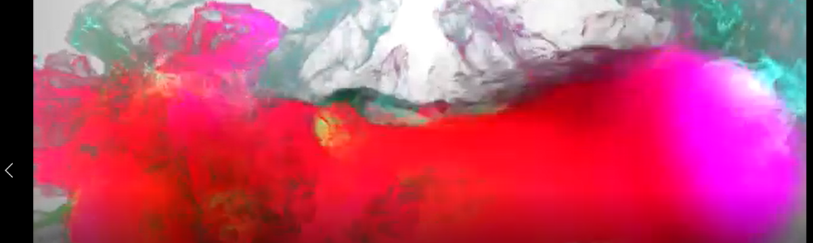
BÀI 29
SỰ NỞ
SỰ NỞ VÌ NHIỆT
VÌ NHIỆT

Slide 2




SỰ NỞ VÌ NHIỆT CỦA CHẤT RẮN, LỎNG, KHÍ
ỨNG DỤNG VÀ TÁC HẠI CỦA SỰ NỞ VÌ NHIỆT
LUYỆN TẬP VÀ VẬN DỤNG

Slide 3



Slide 4
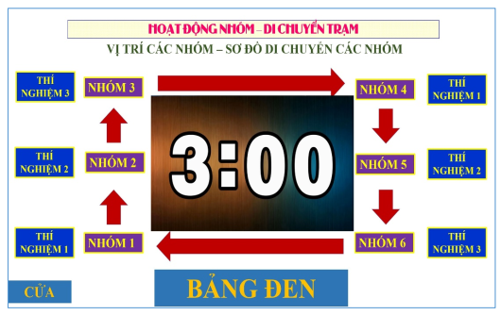
SỰ NỞ VÌ NHIỆT CỦA CHẤT RẮN, LỎNG, KHÍ

Slide 5

Trong vòng 18 phút các nhóm thảo luận và hoàn thành nội dung phiếu học tập số 1, 2 và 3 dưới hình thức di chuyển trạm tiến hành thí nghiệm và báo cáo hoạt động nhóm sau khi di chuyển qua 3 trạm – mỗi trạm 6 phút.
→ Nội dung: Thực hiện thí nghiệm theo hình 29.1, 29.3, 29.6 và hoàn thành phiếu học tập số 1, số 2, số 3.

Slide 6
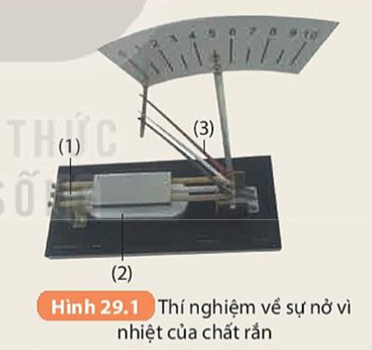
PHIẾU HỌC TẬP SỐ 1
Thí nghiệm 1. Sự nở vì nhiệt của chất rắn (Hình 29.1) | Hiện tượng
Bố trí thí nghiệm như hình 29.1 - Đốt cồn trong khay, đậy nắp chắn lên khay → quan sát kim chỉ thị và nhận xét. - Tắt đèn cồn → quan sát các kim chỉ thị và nhận xét. | Kết luận 1:
Trả lời câu hỏi: Hai thanh kim loại đồng, sắt được ghép chặt với nhau tạo thành một băng kép. Hãy cho biết hình dạng băng kép sẽ thay đổi như thế nào khi: a. Quay thanh kim loại cho mặt sắt ở dưới và hơ nóng bằng đèn cồn (hình 29.2a) b. Quay thanh kim loại cho mặt đồng ở dưới và hơ nóng bằng đèn cồn (hình 29.2b) | Kết luận 2:

Slide 7
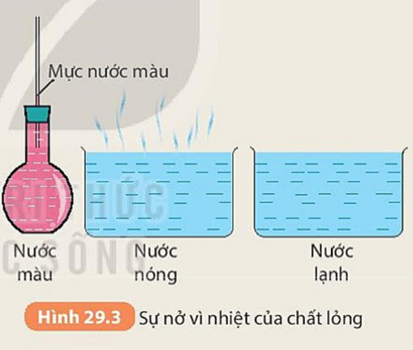
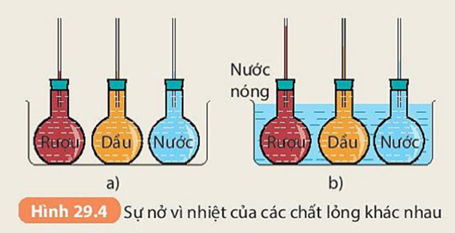
PHIẾU HỌC TẬP SỐ 2
Thí nghiệm 2. Sự nở vì nhiệt của chất lỏng (Hình 29.3) | Hiện tượng
Bố trí thí nghiệm như hình 29.3 - Đặt bình thuỷ tinh vào chậu nước nóng → quan sát và giải thích hiện tượng xảy ra với giọt nước màu trong ống thuỷ tinh. - Lấy bình thuỷ tinh từ chậu nước nóng ra đặt vào chậu nước lạnh → quan sát và giải thích hiện tượng xảy ra với giọt nước màu trong ống thuỷ tinh. | Kết luận 1:
Trả lời câu hỏi: Hình 29.4 mô tả thí nghiệm sự nở vì nhiệt của các chất lỏng khác nhau: - Hãy mô tả thí nghiệm - Rút ra kết luận sự nở vì nhiệt của các chất lỏng khác nhau. | Kết luận 2:

Slide 8
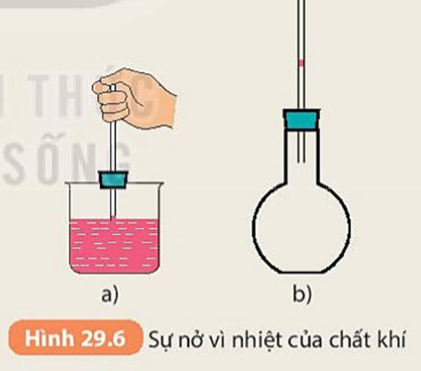
PHIẾU HỌC TẬP SỐ 3
Thí nghiệm 3. Sự nở vì nhiệt của chất khí (Hình 29.6) | Hiện tượng
Bố trí thí nghiệm như hình 29.6 - Nhúng đầu ống thuỷ tinh xuyên qua nút cao su vào nước màu. - Dùng ngón tay cái bịt chặt đầu còn lại của ống rồi rút ống ra khỏi nước sao cho trong ống còn lại 1 giọt nước màu. - Lắp ống cao su có gắn ống thuỷ tinh trên vào bình cầu. - Quan sát, mô tả và giải thích hiện tượng xảy ra đối với giọt nước màu trong ống thuỷ tinh khi chỉ xoa hai bàn tay vào nhau rồi áp vào bình cầu. | Kết luận 1:

Slide 9
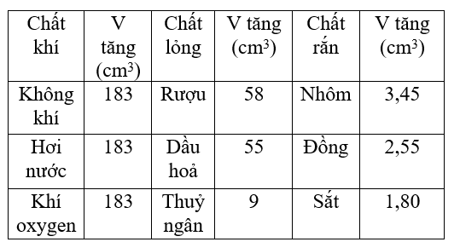
Trả lời câu hỏi: Tại sao từ thí nghiệm trên ta có thể nói chất khí nở ra vì nhiệt nhiều hơn chất lỏng? | Kết luận 2:
Trả lời câu hỏi: Dựa vào bảng 29.1 rút ra nhận xét về sự nở vì nhiệt của các chất khác nhau: rắn, lỏng, khí. Bảng 29.1. Độ tăng thể tích của 1000 cm³ các chất khác nhau khi nhiệt độ tăng thêm 50 ⁰C. | Kết luận 3:

Slide 10

CÁC NHÓM BÁO CÁO

Slide 16




1. Sự nở vì nhiệt của chất rắn
- Các chất rắn nở ra khi nóng lên và co lại khi lạnh đi.
- Các chất rắn khác nhau nở vì nhiệt khác nhau.
2. Sự nở vì nhiệt của chất lỏng
- Các chất lỏng nở ra khi nóng lên, co lại khi lạnh đi.
- Các chất lỏng khác nhau nở vì nhiệt khác nhau.
3. Sự nở vì nhiệt của chất khí
- Các chất khí nở ra khi nóng lên, co lại khi lạnh đi.
- Chất khí nở vì nhiệt nhiều hơn chất lỏng, chất lỏng nở vì nhiệt nhiều hơn chất rắn.

Slide 17
PHIẾU HỌC TẬP SỐ 4
Xem video và trả lời câu hỏi Câu 1. Sự nở vì nhiệt của các chất có công dụng gì? Câu 2: Sự nở vì nhiệt có thể có hại như thế nào đối với thiên nhiên và cuộc sống con người?

Slide 19
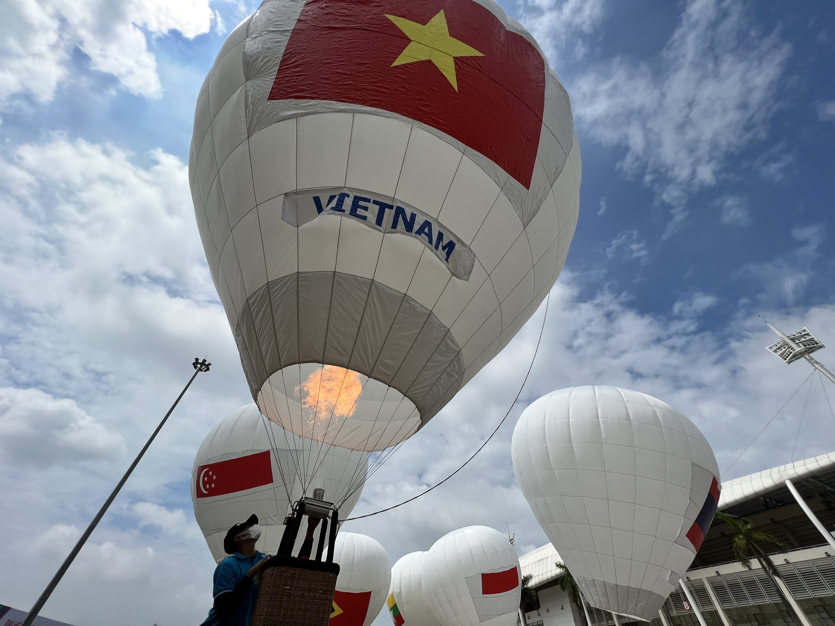
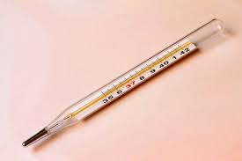

Slide 20
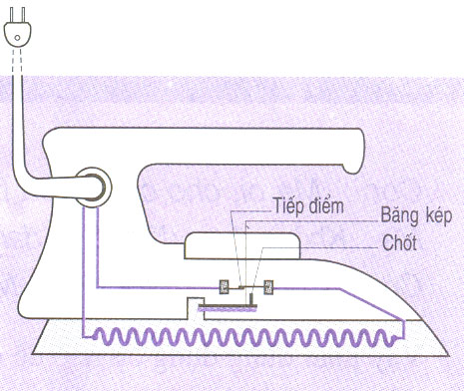
LỢI DỤNG SỰ NỞ VÌ NHIỆT
* Ứng dụng sự nở vì nhiệt khác nhau giữa các chất để tạo ra băng kép dùng làm rơle điều nhiệt trong bàn là, bếp điện…

Slide 21


Băng kép gồm 2 thanh kim loại khác nhau như đồng và thép được tán chặt sát với nhau. Ở nhiệt độ bình thường băng kép thẳng. Khi bị nóng lên, do hai băng kim loại nở dài không giống nhau mà băng kép sẽ bị uốn cong làm hở mạch điện đi qua băng kép

Slide 22
Băng kép dùng làm rơle đóng, ngắt mạch điện

Slide 23

Khắc phục tác dụng có hại của sự nở vì nhiệt.
 Đề phòng sự nở vì nhiệt: Khi trời nóng chiều dài của cầu tăng lên
Đầu cầu sắt phải đặt trên các gối đỡ xê dịch được trên các con lăn.

Slide 24
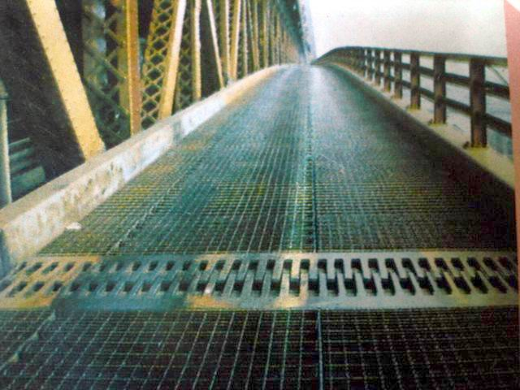
Có khoảng cách giữa các nhịp cầu

Slide 25
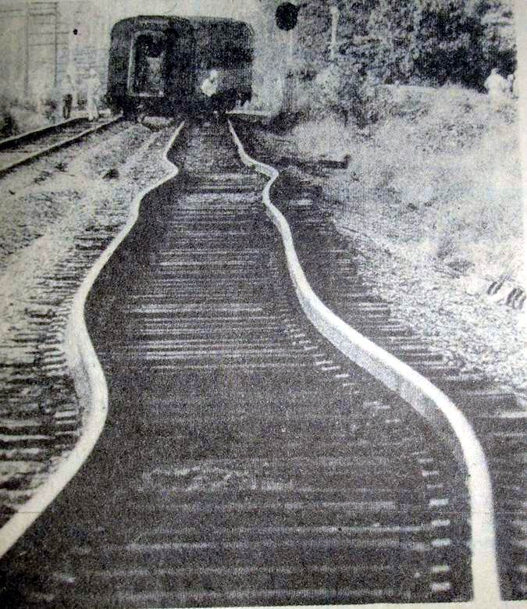
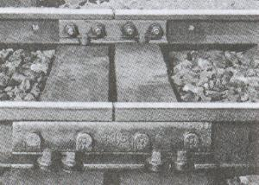
GIỮA ĐẦU CÁC THANH RAY PHẢI CÓ KHE HỞ
Để khi nhiệt độ tăng đường ray không bị uốn cong gây nguy hiểm khi tàu đi qua.

Slide 26
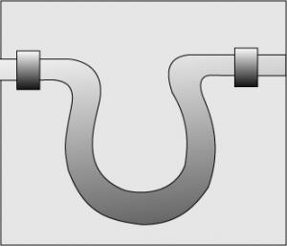
CÁC ỐNG KIM LOẠI DẪN HƠI NÓNG HOẶC NƯỚC NÓNG PHẢI CÓ ĐOẠN UỐN CONG
Để khi ống bị nở dài thì đoạn cong này chỉ biến dạng mà không bị gãy

Slide 27
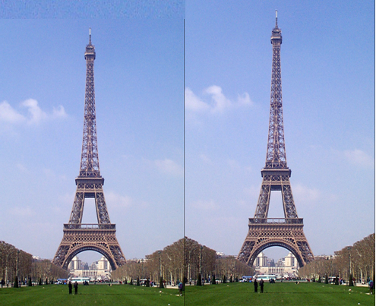
Tháng 1
Tháng 7
Tháng 1 là mùa Đông (lạnh),mà tháp làm bằng thép nên thép co lại khi gặp lạnh
Đến tháng 7 là mùa Hè (nóng) nên thép nở ra do đó ta thấy tháp cao lên.

Slide 28
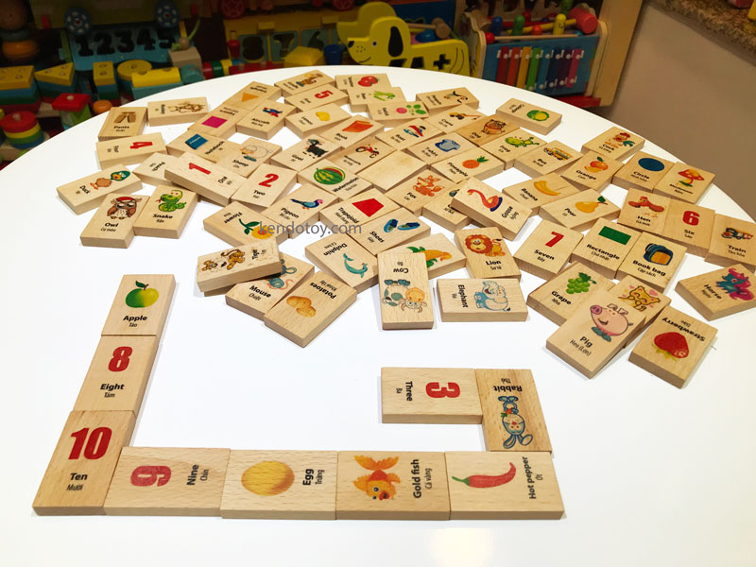
LUYỆN TẬP

Slide 29
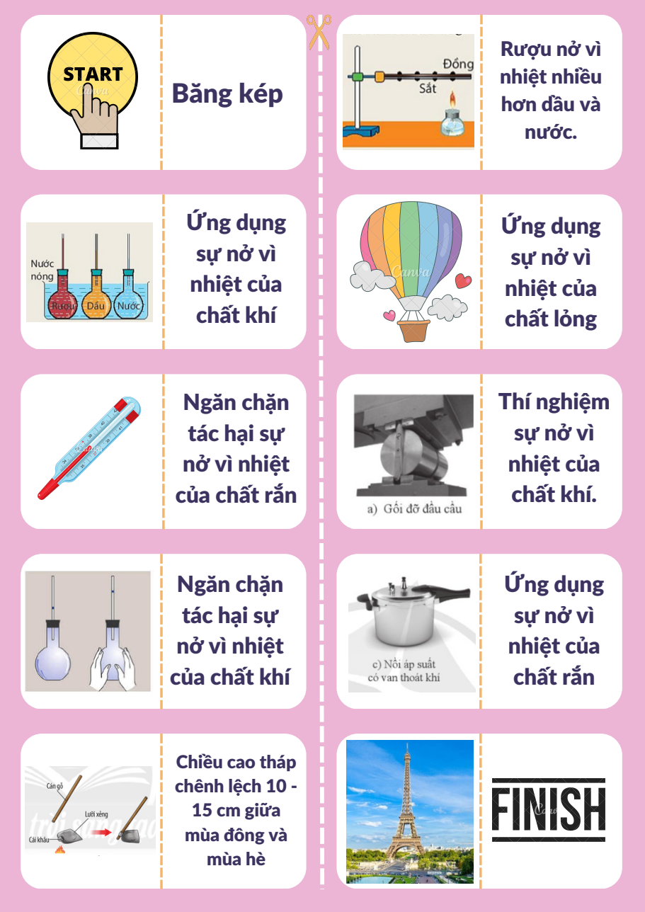
Đáp án

Slide 30
VẬN DỤNG
HS tìm hiểu và mô tả hoạt động của băng kép trong một số dụng cụ
Nhóm 1: băng kép báo cháy
Nhóm 2: băng kép trong bàn là
Nhóm 3: băng kép trong ấm đun nước
Nhóm 4: băng kép trong nồi cơm điện
Nhóm 5: băng kép trong đèn chớp tắt
Nhóm 6: băng kép trong bình nóng lạnh
HS: thực hiện tìm hiểu và mô tả tại nhà và nộp lại sản phẩm vào tiết học sau.
Sản phẩm cần đạt là: hình ảnh mô tả về cấu tạo, tính chất và hoạt động của các băng kép → HS có thể trình bày trên giấy A3 và dán ở góc học tập của lớp.

Slide 31


NHANH
NHƯ CHỚP

Slide 32


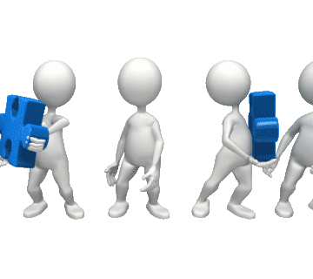
15
00
01
02
03
04
05
06
07
08
09
10
11
12
13
14
Tại sao khi xây cầu, thông thường một đầu cầu người ta cho gối lên các con lăn?
1

Slide 33
15
00
01
02
03
04
05
06
07
08
09
10
11
12
13
14
Khi nút thủy tinh của một lọ thủy tinh bị kẹt. Phải mở nút bằng cách nào?
2

Slide 34
00
01
02
03
04
05
06
07
08
09
10
11
12
13
14
15
Khi nhúng quả bóng bàn bị móp vào trong nước nóng, nó sẽ phồng trở lại. Vì sao như vậy?
3

Slide 35
00
01
02
03
04
05
06
07
08
09
10
11
12
13
14
15
Hộp quẹt ga khi còn đầy ga trong quẹt nếu đem phơi nắng thì sẽ dễ bị nổ. Giải thích tại sao?
4

Slide 36
00
01
02
03
04
05
06
07
08
09
10
11
12
13
14
15
Bánh xe đạp khi bơm căng, nếu để ngoài trưa nắng sẽ dễ bị nổ. Giải thích tại sao?
5

Slide 37
00
01
02
03
04
05
06
07
08
09
10
11
12
13
14
15
Điền từ thích hợp vào chỗ trống: Các khối hơi nước bốc lên từ mặt biển, sông, hồ bị ánh nắng mặt trời chiếu vào nên.............., ………….., ………… và bay lên tạo thành mây.
6

Slide 38
00
01
02
03
04
05
06
07
08
09
10
11
12
13
14
15
Tại sao chỗ tiếp nối của hai thanh ray đường sắt lại có một khe hở?
7

Slide 39
00
01
02
03
04
05
06
07
08
09
10
11
12
13
14
15
Có một băng kép được làm từ 2 kim loại là đồng và sắt (đồng nở vì nhiệt nhiều hơn sắt). Khi nung nóng, băng kép sẽ như thế nào?
8

Slide 40
00
01
02
03
04
05
06
07
08
09
10
11
12
13
14
15
Tại sao gạch lát ở vỉa hè có khoảng cách giữa các viên gạch lớn hơn so với các viên gạch được lát trong nhà?
9

Slide 41
00
01
02
03
04
05
06
07
08
09
10
11
12
13
14
15
Hai cốc thủy tinh chồng lên nhau bị khít lại. Muốn tách rời hai cốc ta làm cách nào sau đây?
10

Slide 42
NHANH NHƯ CHỚP
Để tránh tác hại của sự dãn nở vì nhiệt.
Làm nóng cổ lọ.
Vì nước nóng làm cho khí trong quả bóng nở ra.
Vì khi phơi nắng, nhiệt độ tăng, ga ở dạng lỏng sẽ tăng thể tích làm hộp quẹt bị nổ.
Nhiệt độ tăng làm cho không khí trong ruột bánh xe nở ra.
Nóng lên, nở ra, nhẹ đi.
Vì khi nhiệt độ tăng thanh ray sẽ dài ra có chỗ giãn nở.
Cong về phía sắt.
Vì ngoài trời thời tiết rất nóng, phải chừa khoảng cách để có sự dãn nở giữa các viên gạch.
Ngâm cốc ở dưới vào nước nóng, đồng thời đổ nước lạnh vào cốc ở trên.

Slide 43


